Slide 1
Studiedag
‘Schotten doorbreken’!
Landelijke Vereniging Vakcolleges & Vakcollege Noordoostpolder 22 maart 2021
© Landelijke Vereniging van Vakcolleges

Slide 2
Herjan Reuten
Herjan Reuten directeur Vakcollege Noordoostpolder
22-03-2021
© Landelijke vereniging van vakcolleges

Slide 3
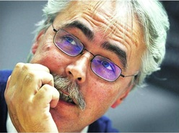
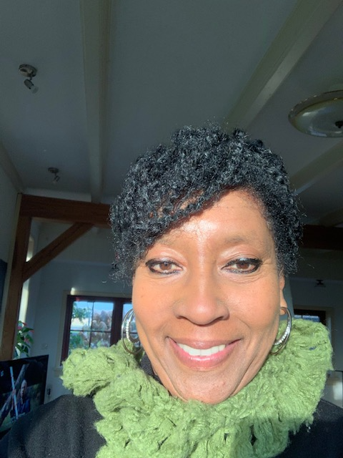
Even voorstellen
Herjan Reuten directeur
Vakcollege Noordoostpolder
Rolf Mulder directeur
Hondsrug College
Muriël Daal
onderwijsadviseur
Landelijke vereniging Vakcolleges
22-03-2021
© Landelijke vereniging van vakcolleges

Slide 4
We zijn in goed gezelschap online!
VC Noordoostpolder
Hondsrug College
Gomarus College
csg Bogerman
ROC Friese Poort
Pieter Zandt sg
VC Maarsbergen
Thamen
Greijdanus College
Chr. College Groevenbeek
Landelijke Vereniging Vakcolleges
Caleido-ISK
Meijnen Advies
ROC Friese Poort
Munter Advies
22-03-2021
© Landelijke vereniging van vakcolleges

Slide 5
Doelen Schotten doorbreken:
Inspireren door delen ‘good practices’
Uitwisselen/Netwerken/Verbinden
Plezier hebben!
22-03-2021
© Landelijke vereniging van vakcolleges

Slide 6
Studiedag ‘Schotten doorbreken’ op 22 maart 2021
9.45 u. | Inloop
10.00 u. | Opening door Herjan Reuten, directeur van Vakcollege Noordoostpolder
10.20 u. | Keynote door Rolf Mulder, directeur van het Hondsrug College
10.40 u. | Workshop-ronde 1 (3 workshops)
11.15 u.-11.30 u. | Pauze
11.30 u. | Workshop-ronde 2 (2 workshops)
12.15 u. | Plenair oogsten / evaluatie
12.30 u. | Afronden
22-03-2021
© Landelijke vereniging van vakcolleges

Slide 7
Rolf Mulder (keynote)
22-03-2021
© Landelijke vereniging van vakcolleges

Slide 8
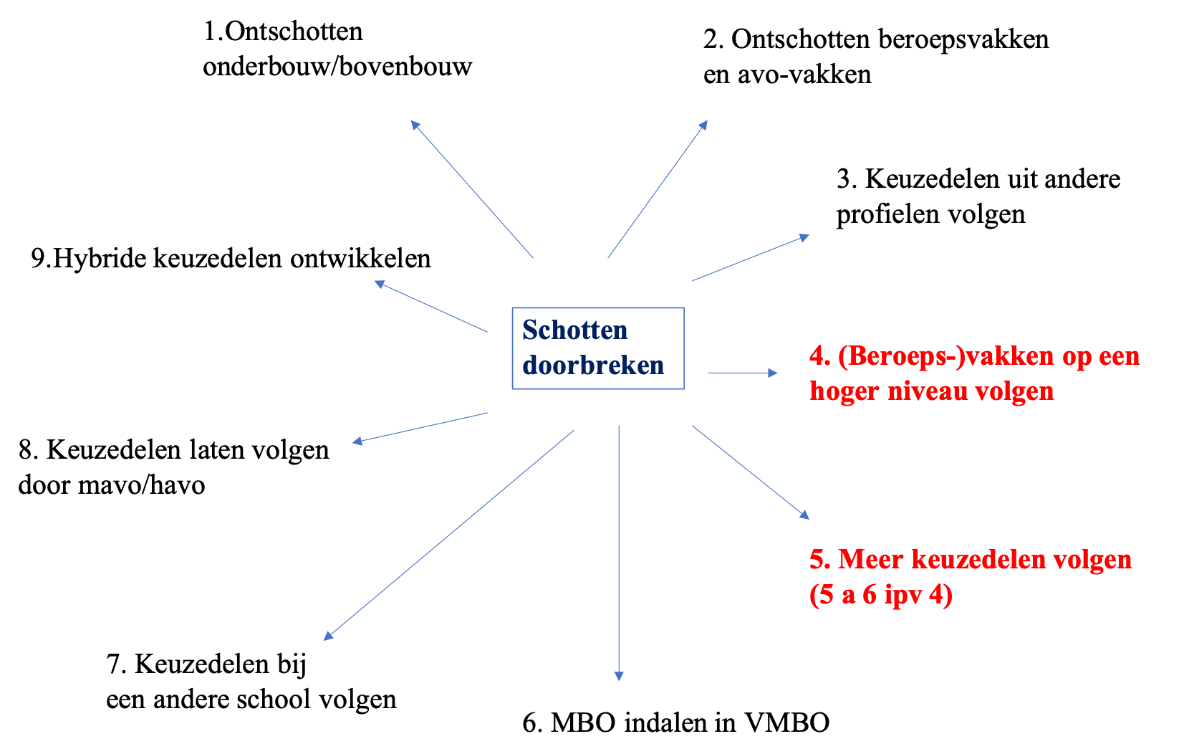
22-03-2021
© Landelijke vereniging van vakcolleges

Slide 9
Praktisch
Automatische indeling in de ‘breakoutrooms’
Uw reactie graag via de chat
Microfoon inschakelen om te reageren
Evaluatie rond 12.15 u & in de chat!
22-03-2021
© Landelijke vereniging van vakcolleges

Slide 10
WORKSHOPS RONDE 1 EN 2
10.40 u.-11.15 | Workshop ronde 1 (3 ‘breakoutrooms’) Doorlopende leerlijn ‘Koude techniek’ (Harry Bosscher) Schotten doorbreken binnen HBR (Pieter vd Luit) Schotten doorbreken tussen mbo en vmbo (Rob Beekmans)
11.15 u.-11.30 u. | Pauze
11.30 u.-12.15 | Workshop ronde 2 (2 ‘breakoutrooms’) De Nieuwe Leerweg en schotten doorbreken (Ineke Munter) Didactische achtergronden Stera project& ZENapp (Wim Meijnen)
22-03-2021
© Landelijke vereniging van vakcolleges

Slide 11
Oogsten
22-03-2021
© Landelijke vereniging van vakcolleges

Slide 12
Evaluatie
Evaluatie in de chat!
link Evaluatie studiedag 'Schotten doorbreken’
22-03-2021
© Landelijke vereniging van vakcolleges

Slide 13
Contact
Meer informatie?
Landelijke Vereniging van Vakcolleges, www.hetvakcollege.nl
Kennisdelen en elkaar inspireren? Klik hier om lid te worden van de groep:
Vakcollege Community - voor leden LVV | Groepen | LinkedIn
Dank voor uw deelname aan deze studiedag!
22-03-2021
© Landelijke vereniging van vakcolleges

